Slide 2

O que vamos ver hoje ?
O que é o PET ?
Quem são os professores ?
Como vai funcionar o coding ?

Slide 3
O que vamos ver hoje ?
Lógica de programação
O primeiro programa
Variáveis

Slide 4
O que vamos ver hoje ?
Básico de python
Como receber dados do teclado
Como mostrar dados na tela

Slide 5

O que é o PET ?

Slide 6


O que é o PET ?
Programa de Educação Tutorial
fundado em Agosto de 1992
Desenvolvemos diversos projetos tanto para a universidade quanto para fora dela.
Esses projetos buscam desenvolver tantos os PETianos quanto o público alvo.

Slide 7
Alguns Projetos
Babuino
O Babuino é uma atividade do PET que visa projetar e desenvolver projetos na plataforma Arduino, e em demais sistemas embarcados, como o Raspberry Pi.
Olimpíada Cearense de Informática
A realização dessa atividade visa despertar nos estudantes o interesse pela Ciência da Computação por meio de uma competição entre os participantes no modelo de olimpíadas tradicionais

Slide 8
Como o Coding vai funcionar ?

Slide 9
Como o coding vai funcionar ?
As aulas vão acontecer aos sábados, nesse local que estamos agora (Laboratório LEC1 do Departamento de Computação).
Das 8:00 às 12:00
O curso terá duração de um semestre (até o momento)
Teremos um momento teórico e uma parte de prática do conteúdo.

Slide 10
Como o coding vai funcionar ?
Conteúdos que vamos estudar:
Aula 01 - APRESENTAÇÃO DO CURSO
Aula 02 - ESTRUTURAS SEQUENCIAIS
Aula 03 - ESTRUTURAS CONDICIONAIS
Aula 04 - ESTRUTURAS REPETIÇÃO
Aula 05 - ESTRUTURAS REPETIÇÃO
Aula 06 - TIPOS ESPECIAIS DE DADOS
Aula 07 - TIPOS ESPECIAIS DE DADOS
Aula 08 - TIPOS ESPECIAIS DE DADOS
Aula 09 - Dicionários
Aula 10,11 e 12 - FUNÇÕES
Aula 13 - introdução a POO
Aula 14 - Arquivos

Slide 11
Como o coding vai funcionar ?
Além disso, vamos usar o GitHub para enviar os exercícios para um repositório
Vamos usar o vsCode para editar o nosso código
E vamos usar a linguagem Python para estudar
Mas por que Python ?

Slide 12
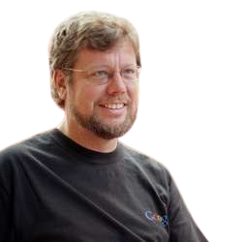
Como o coding vai funcionar ?
Vamos ver um pouco da história
Guido Van Rossum criou o Python em 1989.
Após procurar e não encontrar nenhuma linguagem que atendesse às suas necessidades, Rossum decidiu projetar uma linguagem de script simples que pudesse superar as inadequações do ABC.

Slide 13
Como o coding vai funcionar ?
É um linguagem “simples” e bastante usada
Com uma sintaxe fácil de entender
Muito poderosa, pode ser usada em várias áreas
Perfeita para quem está começando na programação

Slide 14

Quais programas vamos usar ?
Para editar o código, vamos usar o VS Code.
Mas porque esse programa ?
Muito utilizado.
Bastante poderoso
Completo
Customizável
Nos ajuda muito na hora de escrever o código

Slide 15

Quais programas vamos usar ?
Git e GitHub
O que é isso ?
Para que serve ?
Porque vamos usar isso ?

Slide 16
Como instalar esses programas ?
Se você usa alguma distribuição linux, provavelmente o python já vem instalado no seu sistema.
No windows é preciso instalar
Para isso faça os seguintes passos:
1 - Faça o download do instalador no site oficial do python.

Slide 17
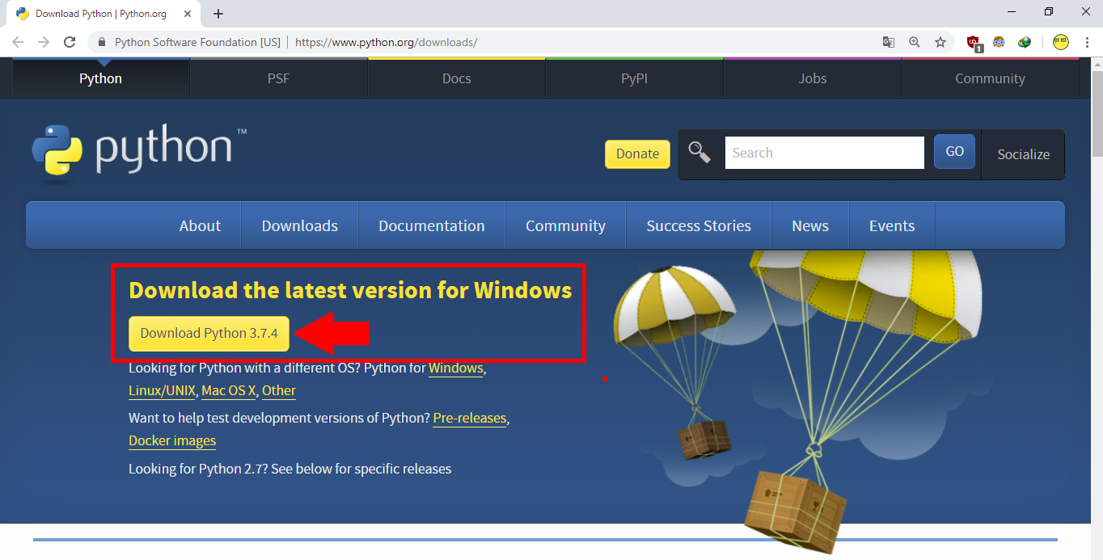
Como instalar esses programas ?
Isso fará o download do Python 3 para sistemas de 32 bits. Para o instalador de 64 bits, acesse e selecione o instalador de 64 bits apropriado.

Slide 18
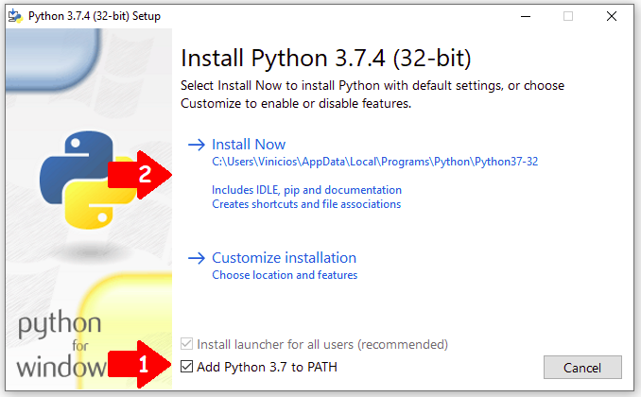
Como instalar esses programas ?
Faça o download do instalador executável do Windows (32 ou 64 bits) e clique duas vezes nele para iniciar o assistente de instalação do python, como mostrado abaixo.
O processo de instalação é bem simples.
1. Marque a opção "Add Python to PATH"
2. Clique em "Install Now"

Slide 19
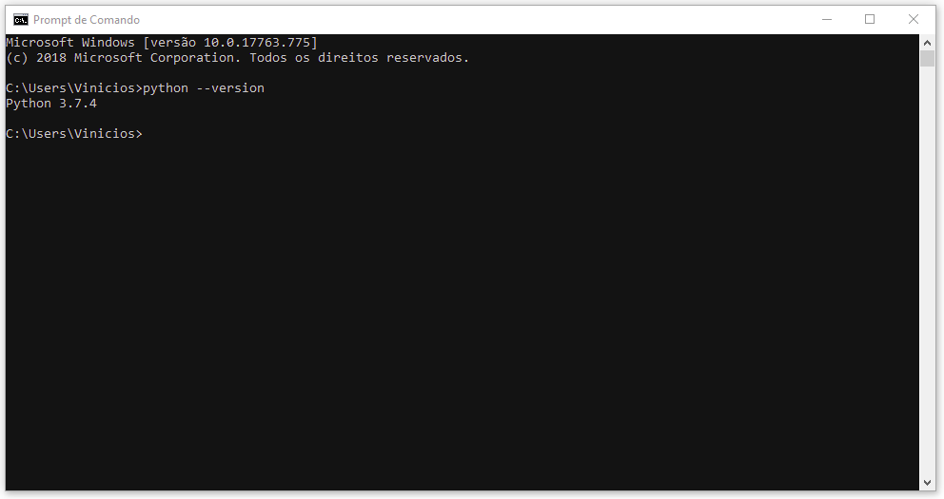
Como instalar esses programas ?
Para verificar a versão, rode o comando abaixo no cmd.

Slide 20
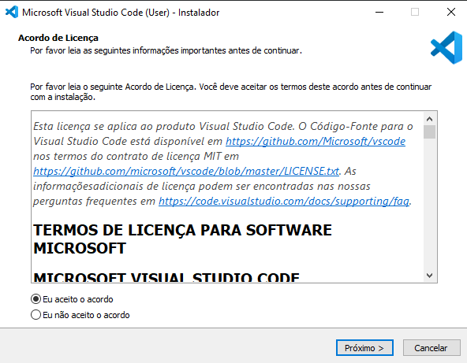
Como instalar esses programas ?
Para instalar o vs code é quase a mesma coisa do python, vá no site oficial e baixe o instalador.

Slide 21
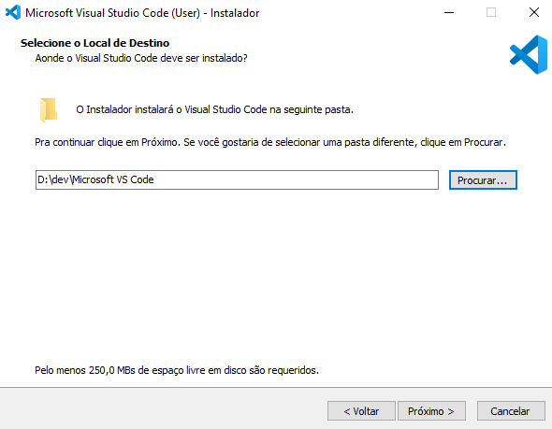
Como instalar esses programas ?

Slide 22
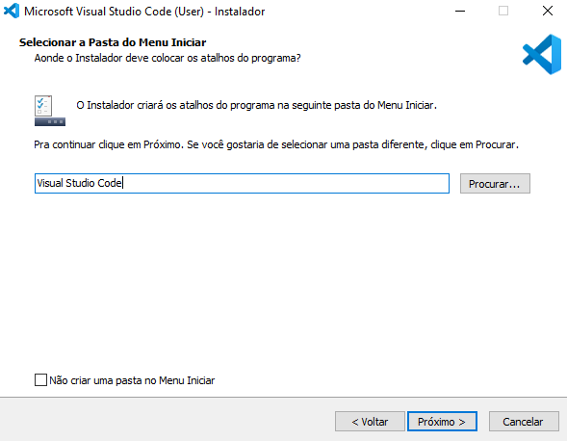
Como instalar esses programas ?

Slide 23
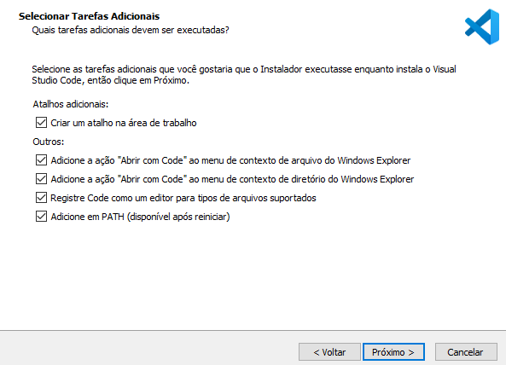
Como instalar esses programas ?

Slide 24
Lógica de Programação

Slide 25
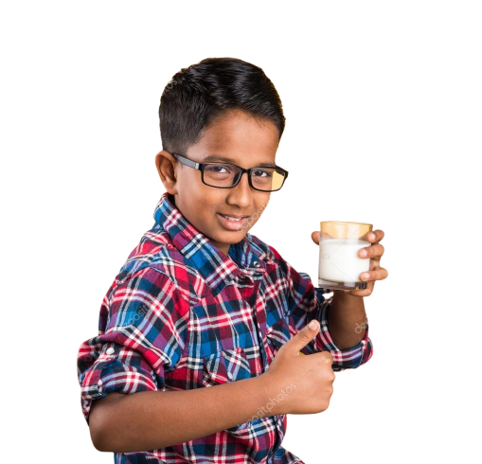
Uma breve introdução
A lógica está presente em todo lugar.
Nas nossas ações do cotidiano.
Organização e explicação do pensamento.
“Todo mamífero bebe leite, o ser humano é um mamífero, Portanto o ser humano bebe leite.”

Slide 26
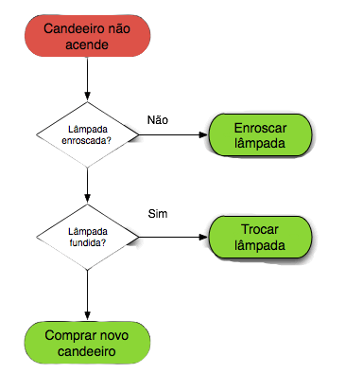
O algoritmo!
É uma sequência lógica de passos que levam a um determinado objetivo.
Todos nós fazemos isso no cotidiano.
Pode haver mais de um algoritmo para resolver um problema

Slide 27
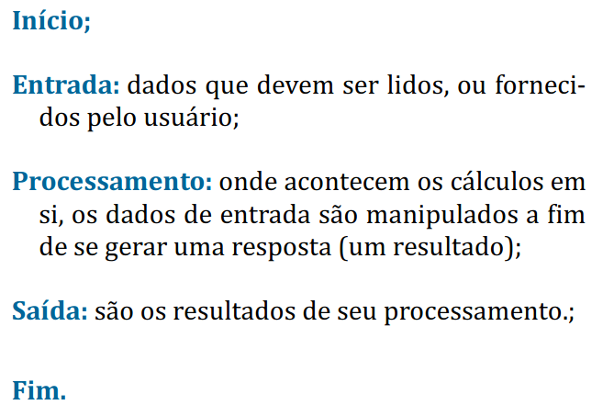
O algoritmo!
Pode ser dividido em partes

Slide 28
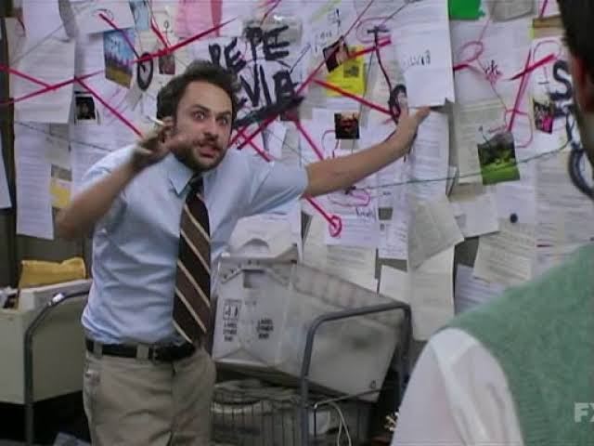
A lógica e a informática
Para o desenvolvimento de programas de computador é necessário o desenvolvimento de uma lógica bem estruturada para que o computador possa realizar com sucesso os procedimentos
Programador desenvolvendo o algoritmo do programa.

Slide 29
A lógica e a informática
E como funciona a programação ?
Assim como temos a linguagem humana temos a linguagem de máquina
Sistema binário
Computador não entende as palavras
Nós não conseguimos escrever em 0’s e 1’s
Para isso surgiram as linguagens de programação

Slide 30
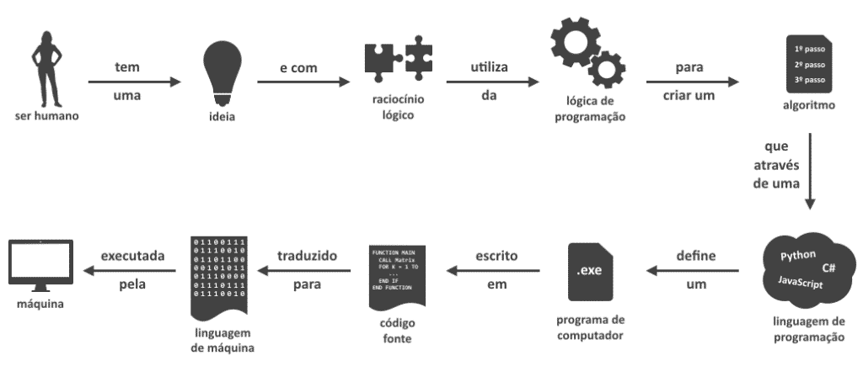
A lógica e a informática
E como funciona a programação ?

Slide 31
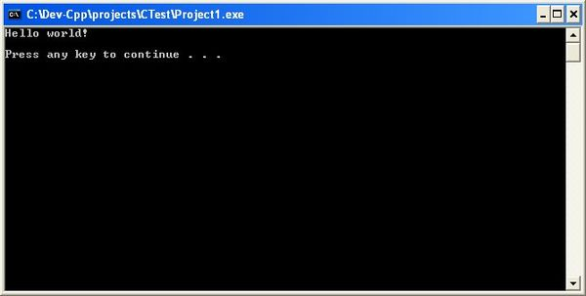
Linguagem de Programação
Serve como meio de comunicação entre humanos e o pc.
Arquivo contendo a lógica que o pc irá seguir = programa.
Traduzido para uma linguagem que o Pc entenda.
printf(“Hello world”);
01010001010101100111…

Slide 32
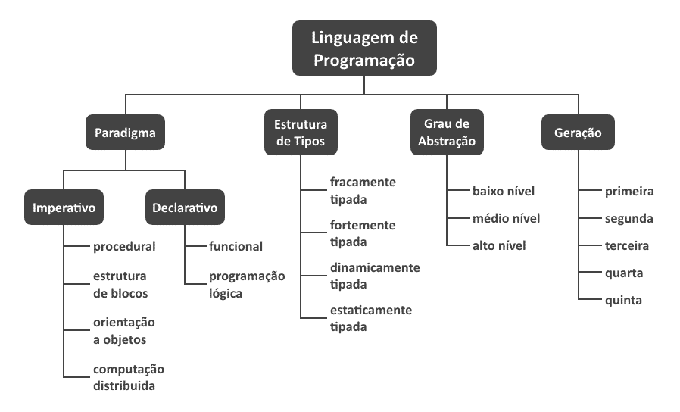
Linguagem de Programação
Quais os tipos ??

Slide 33
E na hora de fazer ?
Algumas dicas na hora de pensar no algoritmo.
1 - Analise o que deve ser realizado;
2 - Imagine como o seu cérebro processa esta ação;
3 - Divida isto em passos distintos e muito específicos;
4 - Estruture estes passos em uma sequência lógica;
5 - Verifique o funcionamento e exatidão da sua lógica.

Slide 34
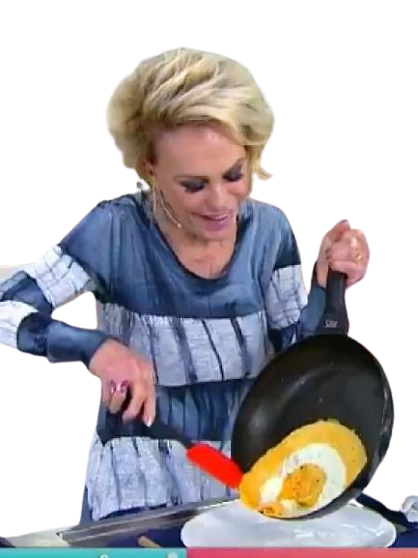
Vamos ver um exemplo!
Passo 1 - Adquirir:
1 - Obtenha um ovo, caso não tenha obtido um ovo, obtenha um ovo, faça isso até obter um ovo;
2- Obtenha uma frigideira, caso não tenha obtido uma frigideira, obtenha uma frigideira, faça isso até obter uma frigideira;
3- Obtenha o óleo, caso não tenha obtido o óleo, obtenha o óleo, faça isso até obter o óleo;
4- Obtenha um fogão, caso não tenha obtido um fogão, obtenha um fogão, faça isso até obter um fogão;
5- Obtenha o gás, caso não tenha obtido o gás, obtenha o gás, faça isso até obter o gás;

Slide 35
Vamos ver um exemplo!
Passo 2 - Preparar:
1- Ligue o fogo, caso o fogo não tenha ligado, ligue o fogo,
2- faça isso até ligar o fogo;
3- Coloque a frigideira no fogo;
4- Aqueça a frigideira, caso a frigideira não esteja aquecida, aqueça a frigideira, faça isso até a frigideira aquecer;
5- Coloque o óleo na frigideira;
6- Aqueça o óleo, caso o óleo não esteja aquecido, aqueça o óleo, faça isso até o óleo aquecer;
7- Quebre a casca do ovo;
8- Retire o ovo, se o ovo não estiver bom obtenha outro ovo, quebre a casca do ovo e retire o ovo

Slide 36
Vamos ver um exemplo!
Algoritmo para fritar um ovo.
Passo 3 - Cozinhar:
1- Coloque o ovo no óleo que está na frigideira;
2- Verifique se o ovo está pronto, se o ovo está pronto, se
não, verifique se o ovo está pronto, faça isso até o ovo ficar pronto;
3- Retire o ovo da frigideira;
Passo 4 - Consumir:
1- Coloque o ovo em um prato;
2- Coma o ovo.

Slide 37
Agora vamos praticar !

Slide 38
Variáveis

Slide 39

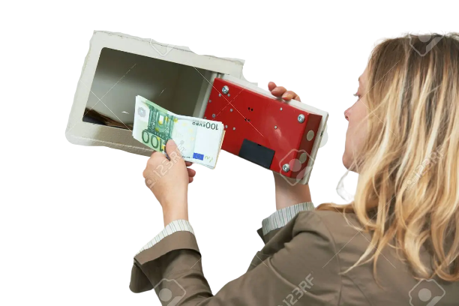
O que é isso, hein ?
Imagina um cofre onde você guarda seus milhões….
Ele armazena dinheiro
E toda vez que você tira ou coloca dinheiro o valor armazenado VARIA
Assim são as variáveis no programa
Elas armazenam valores que podem
variar

Slide 40
Primeiro Programa

Slide 41
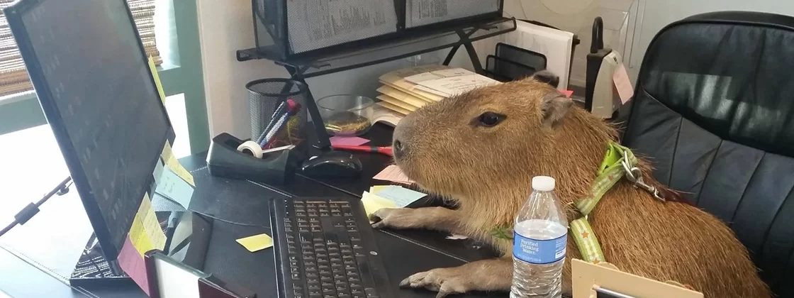
Leri gou
Abra o editor de texto e escreva print(“Hello World”)
ATENÇÃO, NÃO ESCREVA OUTRA COISA, SE NÃO VOCÊ SERÁ AMALDIÇOADO(A)
PELA MALDIÇÃO DO HELLO WORLD

Slide 42
O básico de python

Slide 43
O básico de python
Uma das coisas mais utilizadas na programação são as variáveis.
Com elas guardamos dados.
Mas como criamos uma no python ?

Slide 44
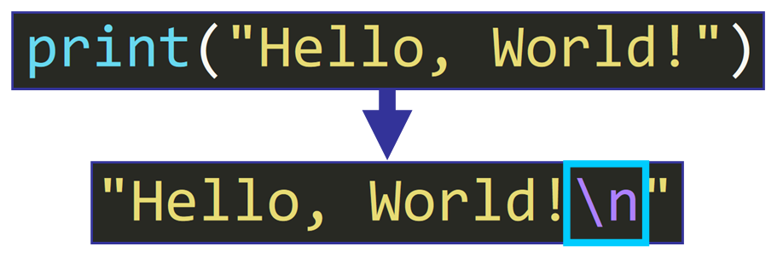
O básico de python
Certo, mas tem como mostrarmos esse valor na tela do computador ?
Para isso usamos a função print.
Mas como funciona essa função ?
O'Que podemos mostrar nela ?

Slide 45
O básico de python
Mas nosso programa está muito estático.
Poderíamos deixar ele um pouco mais dinâmico.
Poderíamos, por exemplo receber os dados do teclado.
Mas como podemos fazer isso ?

Slide 46
O básico de python
Mas até o momento estamos só recebendo um dado e mostrando na tela.
Será que é possível fazer operações ?
Obviamente é possível.
operador | conceito | exemplo
+ | Somar dois operandos | 2 + 3 = 5
- | Subtrair dois operandos | 2 - 2 =0
* | Multiplicar dois operandos | 2*2 = 4
/ | Dividir dois operandos | 5/2 = 2.5

Slide 47
O básico de python
Agora podemos combinar tudo para fazer um programa mais legal.
Vamos tentar resolver o seguinte problema:
Receba dois valores do teclado, guarde nas variáveis denominadas A e B e faça a soma dessas duas variáveis, atribuindo seu resultado à variável X.
Como podemos resolver esse problema ?

Slide 48
O básico de python
Agora tente resolver o seguinte problema.
A fórmula para calcular a área de uma circunferência é definida como A = π * R*R Considerando para este problema que π = 3,14159:
Calcule a área usando a fórmula dada na descrição do problema.

Slide 49
O básico de python
Agora vamos tentar resolver alguns problemas um pouco mais complexos.
Leia 3 variáveis A, B e C e faça os seguintes passos:
Some A e B
Multiplique B por C
Some A, B e C, depois some 2 ao resultado
Por fim, imprima o valor original de A, B e C, além disso, também imprima o resultado das operações listadas acima.

Slide 50
O básico de python
Agora vamos tentar resolver alguns problemas um pouco mais complexos.
Faça um programa que leia o tamanho do lado de um quadrado e informe a área e o perímetro do quadrado.

Slide 51
O básico de python
Agora vamos tentar resolver alguns problemas um pouco mais complexos.
Faça um programa que receba os valores dos catetos de um triângulo retângulo e que calcule e imprima a hipotenusa do triângulo.

Slide 52
O básico de python
Agora vamos tentar resolver alguns problemas um pouco mais complexos.
Faça um algoritmo que após a entrada de uma determinada distância entre dois pontos(Km), e uma determinada velocidade(Km/h), diga qual o tempo médio que levará para chegar à esse local e qual a velocidade em metros/segundos.

Slide 53
O básico de python
Agora vamos tentar resolver alguns problemas um pouco mais complexos.
A cidade de PETlândia está passando por um período de crise, então os comerciantes estão tentando oferecer descontos para que não perder os clientes. Um desses comerciantes está pedindo sua ajuda, ele precisa que você faça um algoritmo que receba um valor da compra total do cliente e aplique um desconto de 7% sobre o preço, depois imprima na tela o resultado.

Slide 54
O básico de python
Agora vamos tentar resolver alguns problemas um pouco mais complexos.
O senhor PETialdo está investindo em seu futuro, para isso ele resolveu fazer várias aplicações em várias poupanças programadas de diferentes bancos. Porém ele não confia muito no gerentes dos bancos, mas ele confia muito nos alunos do Coding, por isso ele pediu para que você fizesse um programa que calculasse o rendimento da aplicação dele, ele deseja que você faça um programa que ele possa colocar o valor da aplicação mensal, a taxa e o número de meses e em seguida o programa imprima o valor na tela.
Dica : A fórmula usada para este cálculo é: (P∗(1 + i )n - 1)/i - onde: i = taxa, P = aplicação mensal e n= número de meses

Slide 55
O básico de python
Agora vamos tentar resolver alguns problemas um pouco mais complexos.
Estamos em ano de eleição e por isso o Tribunal Superior Eleitoral nos procurou para que fizéssemos um programa para um possível segundo turno, a mensagem que recebemos foi a seguinte:
“Considerando uma eleição de apenas 2 candidatos, faça um programa que leia do teclado o número total de eleitores, o número de votos do primeiro candidato e o número de votos do segundo candidato. Em seguida, o programa deverá apresentar o percentual de votos de cada um dos candidatos”

Slide 56
O básico de python
Agora vamos tentar resolver alguns problemas um pouco mais complexos.
Ler um valor inteiro correspondente à idade de uma pessoa (em dias) e imprimi-lo em anos, meses e dias, seguido de sua respectiva mensagem “ano(s)”, “mes(es)”, “dia(s)”.
Nota: apenas para facilitar o cálculo, considere o ano inteiro com 365 dias e 30 dias todos os meses.

Slide 57
Obrigado!!

